Slide 1
Introdução ao Apache Spark
Processamento de Dados em Alta Velocidade

Slide 2
O que é o Apache Spark?
Plataforma de processamento de dados distribuídos
Capacidade dividir uma tarefa de processamento de dados em várias partes e executá-las simultaneamente em múltiplas máquinas (nós) de um cluster.
Isso acelera drasticamente o tempo de execução quando lidamos com grandes volumes de dados.
Código aberto, rápida e fácil de usar
Processamento em memória (in-memory)
Suporte a Python, Scala, Java e R
APIs para batch, streaming, SQL e machine learning

Slide 3
Quando e por que surgiu?
Criado em 2009 no AMPLab (Berkeley)
Tornou-se projeto da Apache em 2014
Surge como alternativa mais rápida ao Hadoop MapReduce
Foco em desempenho, simplicidade e flexibilidade

Slide 4
AMPLab
O AMPLab (Algorithms, Machines, and People Laboratory) foi um laboratório de pesquisa interdisciplinar da Universidade da Califórnia, Berkeley, ativo principalmente entre 2011 e 2016.
Ele ficou famoso por ser o berço de projetos inovadores em Big Data e Machine Learning, incluindo o Apache Spark.
Algorithms:
Foco em desenvolver algoritmos eficientes para análise de dados.
Machines:
Exploração de arquiteturas e sistemas para computação em larga escala (clusters, nuvem, etc.).
People:
Preocupação com interação humana e ferramentas acessíveis para cientistas de dados.

Slide 5
AMPLab
Principais criações do AMPLab
Apache Spark:
Motor de processamento de dados em memória e em larga escala.
Apache Mesos:
Plataforma para gerenciamento de recursos em clusters.
BDAS (Berkeley Data Analytics Stack):
Conjunto de ferramentas para análise de dados em Big Data, com foco em eficiência e escalabilidade.
Tachyon (agora Alluxio):
Sistema de arquivos distribuídos com foco em velocidade.

Slide 6
APACHE
O que é a Apache Software Foundation (ASF)?
Apache Software Foundation (ASF) é uma organização sem fins lucrativos, criada em 1999, com o objetivo de suportar projetos de software de código aberto.
Principais características:
Mantém e organiza centenas de projetos de código aberto (open source).
Licença Apache 2.0, que permite o uso gratuito, modificação e distribuição até para fins comerciais.
É comunidade-driven:
Os projetos são desenvolvidos por comunidades colaborativas de desenvolvedores voluntários do mundo todo.

Slide 7
APACHE
Missão da Apache
Fornecer software robusto, comercialmente utilizável e totalmente gratuito, mantido por comunidades abertas de colaboradores.

Slide 8
APACHE
Projeto | Descrição
Apache HTTP Server | Servidor web robusto e amplamente utilizado
Apache Hadoop | Processamento distribuído de grandes volumes de dados
Apache Spark | Processamento de dados em memória para Big Data
Apache Kafka | Plataforma de streaming de dados em tempo real
Apache Hive | Data warehouse para consulta SQL sobre Hadoop
Apache HBase | Banco de dados NoSQL distribuído e escalável
Apache Flink | Processamento de dados em stream e em batch
Apache Cassandra | Banco de dados NoSQL altamente escalável
Apache Airflow | Orquestração de workflows de dados
Apache Beam | Modelo unificado para pipelines de dados
Apache Lucene | Biblioteca de busca textual
Apache Solr | Plataforma de busca construída sobre o Lucene
Apache Camel | Integração de sistemas via rotas de mensagens
Apache ZooKeeper | Coordenação de serviços distribuídos
Apache Storm | Processamento distribuído de dados em tempo real

Slide 9
Plataformas de Execução
Hadoop YARN
Gerenciador de recursos e de execução de tarefas em clusters no ecossistema Hadoop.
Apache Mesos
Sistema de gerenciamento de recursos que permite compartilhar dinamicamente recursos de hardware entre aplicações distribuídas em um cluster.
Standalone Cluster
Modo nativo do Spark para execução em cluster, onde o próprio Spark gerencia os recursos sem depender de sistemas externos como YARN ou Mesos.
Kubernetes
Plataforma open source para orquestração de contêineres, usada no spark para gerenciar e escalar clusters automaticamente em ambientes como nuvem ou data centers.
Nuvens: AWS, GCP, Azure

Slide 10
Quando o Spark é útil?
Processamento de Big Data
Análises em tempo real (Streaming)
Machine Learning com grandes volumes de dados
Consultas interativas com Spark SQL
Módulo do apache spark para consultas estruturadas, que permite usar comandos SQL e manipular dataframes de forma eficiente, integrando-se com outras linguagens como python, scala e java.
Pipelines de dados mistos

Slide 11
Spark vs Hadoop MapReduce
Velocidade:
Spark é muito mais rápido (in-memory)
Facilidade de uso:
APIs de alto nível (PySpark)
Streaming:
suporte nativo em Spark
Machine Learning:
MLlib integrado
Tolerância a falhas:
ambos possuem

Slide 12
Spark vs Hadoop MapReduce
Quando o MapReduce é mais indicado que o Spark:
Cenário:
Processamento de dados muito grandes com pouca memória disponível
O Spark trabalha em memória (RAM), o que traz alta performance, mas exige muita memória.
Em ambientes com restrições severas de memória, ou onde o custo de memória é alto, o Hadoop MapReduce, que escreve no disco entre as etapas, pode ser mais seguro e confiável.

Slide 13
Spark vs Hadoop MapReduce
Característica | Apache Spark | Hadoop MapReduce
Velocidade | Muito mais rápido (in-memory) | Mais lento (em disco)
Facilidade de uso | APIs de alto nível (PySpark) | Mais verboso e complexo
Streaming | Suporte nativo | Não nativo
Machine Learning | MLlib integrado | Integrações externas
Tolerância a falhas | Sim | Sim
Baixa memória RAM | Pode falhar ou ser ineficiente | Mais confiável (processamento em disco)

Slide 14
Exemplo com PySpark: Contador de Palavras
from pyspark import SparkContext
sc = SparkContext('local', 'Contador de Palavras')
texto = ['Spark é rápido', 'Spark é poderoso']
rdd = sc.parallelize(texto)
contagem = rdd.flatMap(lambda l: l.split(' ')) \
.map(lambda p: (p.lower(), 1)) \
.reduceByKey(lambda a, b: a + b)
for palavra, total in contagem.collect():
print(f'{palavra}: {total}')

Slide 15
Spark em Analise de Dados
Crescimento exponencial na geração de dados, impulsionado por redes sociais, sensores IoT, registros financeiros, logs de sistemas e documentos digitais, tornou inviável processar grandes volumes de dados com ferramentas tradicionais.
Nesse cenário, surge o Apache Spark, uma plataforma de processamento paralelo projetada para lidar com Big Data de maneira rápida, distribuída e eficiente.

Slide 16
Spark em Analise de Dados
O Spark foi projetado para realizar operações in-memory (na memória RAM), ao contrário do Hadoop MapReduce, que grava em disco após cada etapa.
Reduz significativamente o tempo de execução de algoritmos complexos, como:
Análise de logs e cliques em tempo real;
Processamento de grandes coleções de textos (text mining);
Treinamento de modelos de Machine Learning em conjuntos de dados extensos.
Exemplo prático:
Em um conjunto com milhares de homilias, como no caso das homilias papais, o Spark permite tokenizar, remover stopwords e aplicar algoritmos como LDA em minutos, o que levaria horas com ferramentas não distribuídas.

Slide 17
Spark em Analise de Dados
Processamento paralelo e distribuído
O Spark foi criado para rodar sobre clusters com várias máquinas trabalhando em paralelo, mas também funciona em ambientes locais com múltiplos núcleos de CPU.
Isso permite escalar facilmente:
De um notebook pessoal (como no Colab),
Para um cluster de servidores na nuvem (como AWS, Azure, GCP).

Slide 18
Spark em Analise de Dados APIs integradas para diversas tarefas
Biblioteca | Finalidade Principal | Exemplos de Aplicação
Spark SQL | Análise de dados estruturados com linguagem SQL-like | Consulta a grandes volumes de dados tabulares (ex: logs, registros financeiros)
MLlib | Machine Learning escalável (classificação, regressão, clustering) | Análise de tópicos (LDA), previsão de demanda, segmentação de clientes
GraphX | Processamento de grafos | Análise de redes sociais, detecção de comunidades, mapeamento de rotas de tráfego
Spark Streaming | Processamento de fluxos em tempo real | Monitoramento de sensores IoT, análise de eventos de sistemas em tempo real

Slide 19
Spark em Analise de Dados
Suporte a Machine Learning em larga escala
Ao usar MLlib, é possível treinar modelos em volumes massivos de dados com facilidade.
No caso de LDA (Latent Dirichlet Allocation), por exemplo, o Spark permite identificar temas ocultos em coleções textuais gigantes — útil para:
Agrupar notícias por assuntos automaticamente;
Organizar documentos legais, médicos ou religiosos;
Detectar padrões temáticos em mensagens ou feedbacks de usuários.

Slide 20
Spark em Analise de Dados Casos de uso típicos do Spark em análise de dados
Aplicação real | Como o Spark é usado
E-commerce (ex: Amazon, Mercado Livre) | Análise de comportamento do usuário, recomendação de produtos
Bancos e Finanças | Detecção de fraudes em tempo real, análises de risco
Saúde | Análise de prontuários, agrupamento de sintomas por tópicos
Ciência de dados textuais | Análise de grandes volumes de texto (ex: homilias, artigos, jornais)
Indústria e IoT | Processamento de dados de sensores em tempo real, manutenção preditiva

Slide 21
Spark em Analise de Dados
Por que usar Spark em projetos educacionais e acadêmicos
Permite aos alunos vivenciarem o uso de ferramentas profissionais usadas em empresas reais;
Incentiva o pensamento distribuído e otimizado;
É open source e pode ser usado no Google Colab com ajustes simples;
Conecta teoria e prática em Big Data, processamento paralelo e NLP.

Slide 22
Spark em Analise de Dados
O Apache Spark não é apenas mais uma ferramenta de análise de dados:
Ele representa uma mudança de paradigma, em que o foco passa a ser eficiência, escalabilidade e integração inteligente de técnicas analíticas avançadas, como o Machine Learning distribuído.
Seu uso é recomendado em cenário onde há grande volume de dados e necessidade de resposta rápida e escalável.

Slide 23
MLlib Machine Learning Library
Ela é projetada para ser escalável, distribuída e eficiente, funcionando perfeitamente com grandes volumes de dados em ambientes de cluster
Vantagens do MLlib:
Processamento distribuído em clusters com alta performance
Integração com DataFrames, SQL, Spark Streaming e GraphX
Ideal para análises em larga escala, como análise de logs, recomendação de produtos, e análise de textos (como você já está fazendo com LDA)

Slide 24
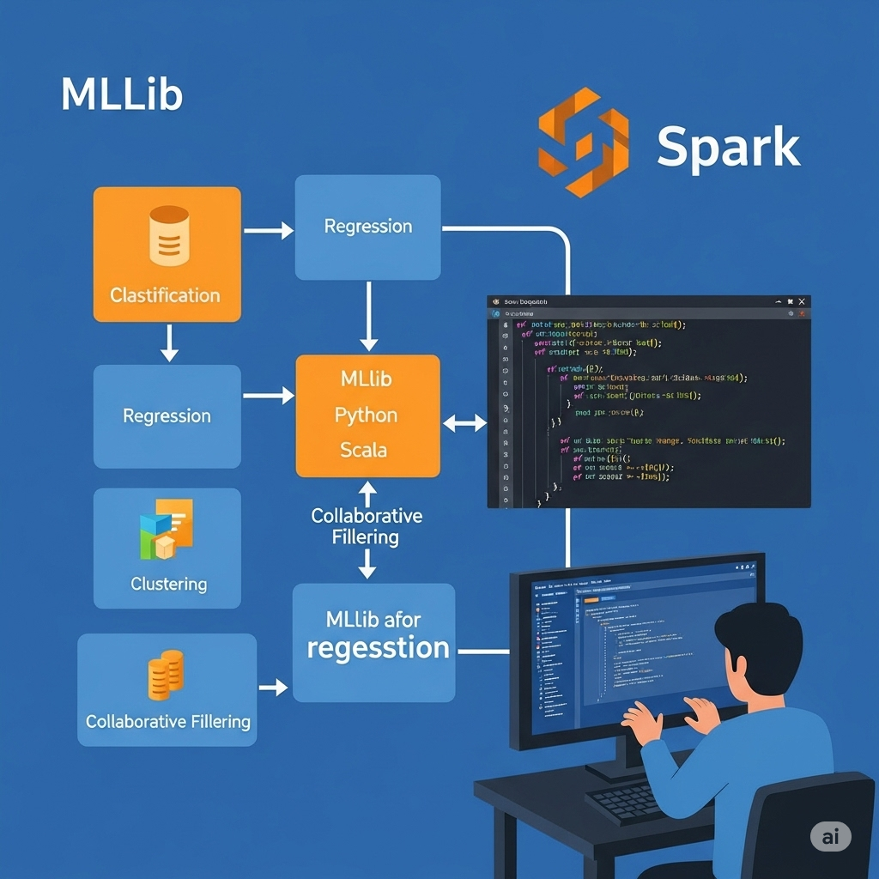
MLlib Machine Learning Library

Slide 25
MLlib Machine Learning Library
Categoria | Funcionalidades principais
Classificação e Regressão | Regressão linear, regressão logística, árvores de decisão, etc.
Clustering | K-means, Gaussian Mixture, etc.
Filtragem Colaborativa | Recomendação de produtos (ex: ALS – Alternating Least Squares)
Redução de Dimensionalidade | PCA (Análise de Componentes Principais), SVD
Pipeline de Machine Learning | Transformações, normalizações, modelagem em cadeia
Modelos de Tópicos | LDA (Latent Dirichlet Allocation), entre outros

Slide 26
MLlib Machine Learning Library
Regressão e Classificação
Algoritmos supervisionados para prever valores ou categorias:
Linear Regression (Regressão Linear)
Logistic Regression (Regressão Logística)
Decision Trees (Árvores de Decisão)
Random Forest (Floresta Aleatória)
Gradient-Boosted Trees (GBT)
Multilayer Perceptron Classifier (MLP) – uma forma simples de rede neural
Naive Bayes

Slide 27
MLlib Machine Learning Library
Clustering
Algoritmos não supervisionados para agrupar dados:
K-Means
Bisecting K-Means
Gaussian Mixture Models (GMM)
LDA (Latent Dirichlet Allocation) – para modelagem de tópicos
Redução de Dimensionalidade
Usado para reduzir o número de variáveis (features):
PCA (Principal Component Analysis)
SVD (Singular Value Decomposition) (via RowMatrix)

Slide 28
MLlib Machine Learning Library
Recomendação
ALS (Alternating Least Squares) para filtragem colaborativa (sistemas de recomendação)
Pipelines de Machine Learning
Ferramentas para compor modelos em sequência:
Pipeline
PipelineModel
Transformers e Estimators
Ferramentas para normalização, tokenização, extração de features etc.

Slide 29
MLlib Machine Learning Library
Pré-processamento e Engenharia de Atributos
VectorAssembler
StringIndexer / OneHotEncoder
StandardScaler, MinMaxScaler
PolynomialExpansion
HashingTF, IDF
Word2Vec
Avaliação de Modelos
BinaryClassificationEvaluator
MulticlassClassificationEvaluator
RegressionEvaluator
ClusteringEvaluator

Slide 30
LDA Latent Dirichlet Allocation
LDA
Latent Dirichlet Allocation
Alocação Latente de Dirichlet
Latent (Latente):
Algo escondido ou não diretamente observável, como os tópicos ocultos nos textos.
Dirichlet:
Refere-se a uma distribuição estatística usada no modelo para representar a probabilidade de distribuição dos tópicos em documentos e das palavras em tópicos.
É um conceito matemático.
Allocation (Alocação):
Significa a atribuição/distribuição das palavras aos tópicos e dos tópicos aos documentos.

Slide 31
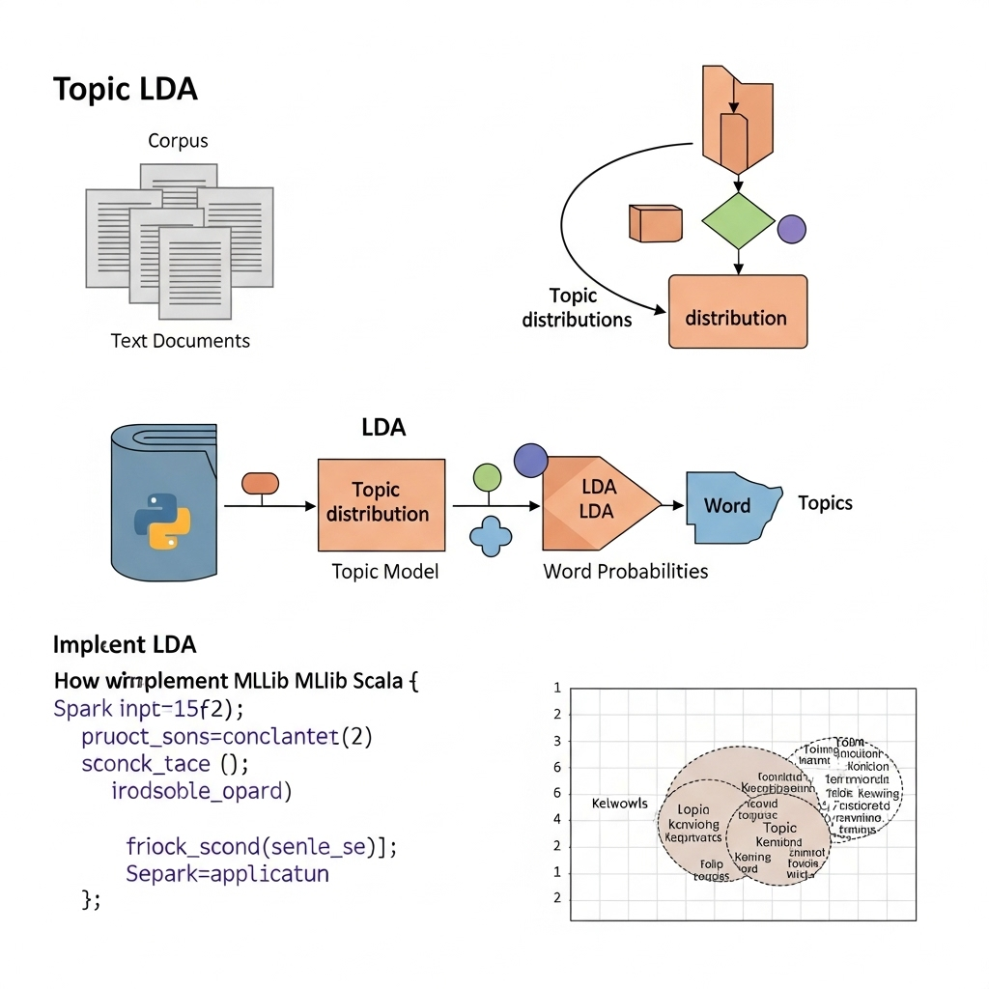
LDA Latent Dirichlet Allocation

Slide 32
LDA Latent Dirichlet Allocation
Definição
O LDA é um modelo probabilístico que identifica automaticamente conjuntos de palavras que costumam aparecer juntas nos textos, agrupando-as em tópicos.
Cada documento pode abordar vários tópicos ao mesmo tempo, em diferentes proporções.
Para que serve o LDA:
Descobrir temas centrais em grandes volumes de texto sem precisar ler tudo manualmente.
Agrupar documentos semelhantes com base nos tópicos abordados.
Explorar coleções textuais, como notícias, artigos científicos, homilias, etc.
Reduzir dimensionalidade textual, para uso posterior em visualizações ou classificações.

Slide 33
LDA Latent Dirichlet Allocation
Contexto | Como o LDA ajuda
Análise de homilias | Descobrir temas frequentes em sermões ao longo dos anos.
Artigos jornalísticos | Agrupar notícias por tema (política, economia, esporte).
Suporte ao cliente | Classificar automaticamente tópicos de reclamações.
Pesquisa acadêmica | Resumir os principais assuntos de uma base de artigo

Slide 34
LDA Latent Dirichlet Allocation
Como Funciona
O LDA assume que cada documento é uma mistura de tópicos.
Cada tópico é uma distribuição de palavras com maior probabilidade de aparecer juntas.
Ele analisa estatisticamente os padrões de ocorrência das palavras nos documentos e tenta descobrir essas distribuições ocultas.

Slide 35
Spark SQL
O Spark SQL é um módulo do Apache Spark usado para análise de dados estruturados. Ele permite escrever consultas SQL tradicionais para processar dados que estão em DataFrames ou tabelas temporárias, combinando a simplicidade da linguagem SQL com o poder do processamento distribuído do Spark.

Slide 36
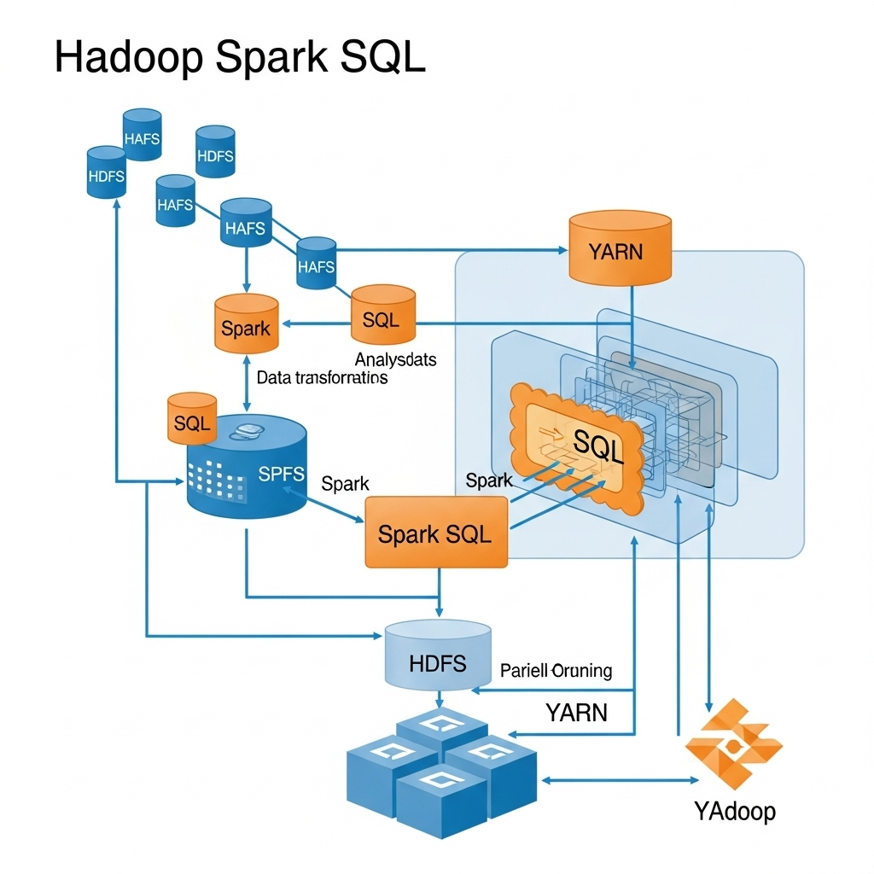
Spark SQL

Slide 37
Spark SQL
Característica | Descrição
O que é? | Módulo do Apache Spark para consultas em dados estruturados
Como funciona? | Usa SQL padrão ou a API de DataFrame para processar dados em cluster
Para que serve? | Realizar consultas, filtros, agregações, joins e ordenações em grandes volumes de dados de forma distribuída

Slide 38
Spark SQL
Vantagens do Spark SQL:
Familiaridade com SQL:
fácil para quem já conhece linguagem SQL.
Integração com DataFrames:
pode alternar entre SQL e a API do Spark com facilidade.
Alta performance:
usa o otimizador Catalyst e o motor Tungsten para acelerar consultas.
Suporte a diversos formatos:
funciona com CSV, JSON, Parquet, ORC, Hive, entre outros.
Consulta a múltiplas fontes:
pode combinar dados vindos de arquivos, bancos relacionais, NoSQL, etc.

Slide 39
Spark SQL
Quando usar Spark SQL?
Quando você quer explorar dados com a flexibilidade de SQL.
Quando quer combinar dados estruturados com análises avançadas (ex: com MLlib).
Quando precisa fazer filtros, joins, agregações em dados distribuídos com eficiência.

Slide 40
Resumo
Spark é rápido, flexível e poderoso
Supera limitações do Hadoop MapReduce
Ampla aplicação:
Big Data
IA
Tempo real
Ferramenta essencial em ciência de dados

